Slide 1
Ліна Василівна Костенко
Май Ань, Туйет Нга

Slide 2
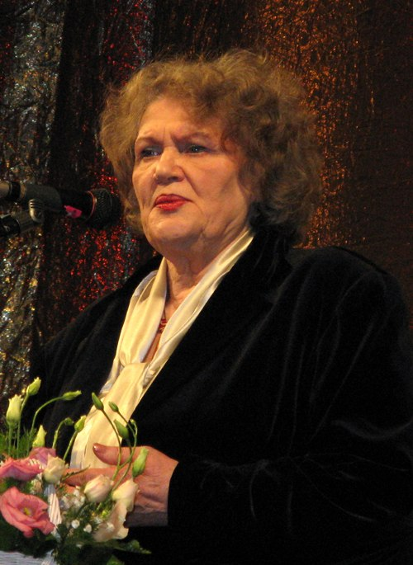
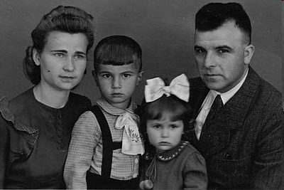
Українська поетеса, письменниця.
Народилася на Київщині в родині вчителів 19 березня 1930 р.

Slide 3
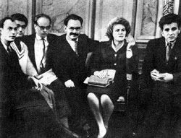
Шістдесятництво
Ліна Костенко була однією із плеяди молодих українських поетів, що виступили на рубежі 50-60-х років ХХ ст.
Період "шістдесятників" започаткував новітні стилі в українській літературі, змусив творити щось нове, атипове, авангардне, але безжалісне та критичне по відношенню до влади і тогочасного режиму.

Slide 4
Рання творчість
Перед періодом вимушеного мовчання видала три книжки: "Проміння землі" (1957), "Вітрила" (1958), "Мандрівки серця" (1961).
Із 1961 по 1977 рік твори поетеси не друкували, а підготовлені у видавництві збірки лірики були розсипані.

Slide 5
Перлини із лірики поетеси
Вже почалось, мабуть, майбутнє
Дума про братів Неазовських
Життя іде, і все без коректур
Маруся Чурай
Берестечко
Мій перший вірш
Розкажу тобі думку таємну
Старенька жінка
Тут обелісків ціла рота
Умирають майстри
Чекаю дня, коли тобі скажу
Світлий сонет

Slide 6
Найвідоміші поетичні книги:
«Мандрівка серця» (1961)
«Над берегами вічної ріки» (1977)
«Неповторність» (1980)
«Сад нетанучих скульптур» (1987)
«Вибране» (1989)
«Маруся Чурай» (1979)

Slide 7
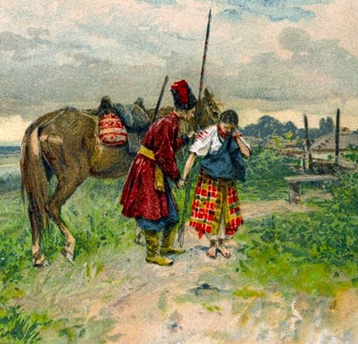
Маруся Чурай
Історичний
роман у віршах
1979

Slide 8
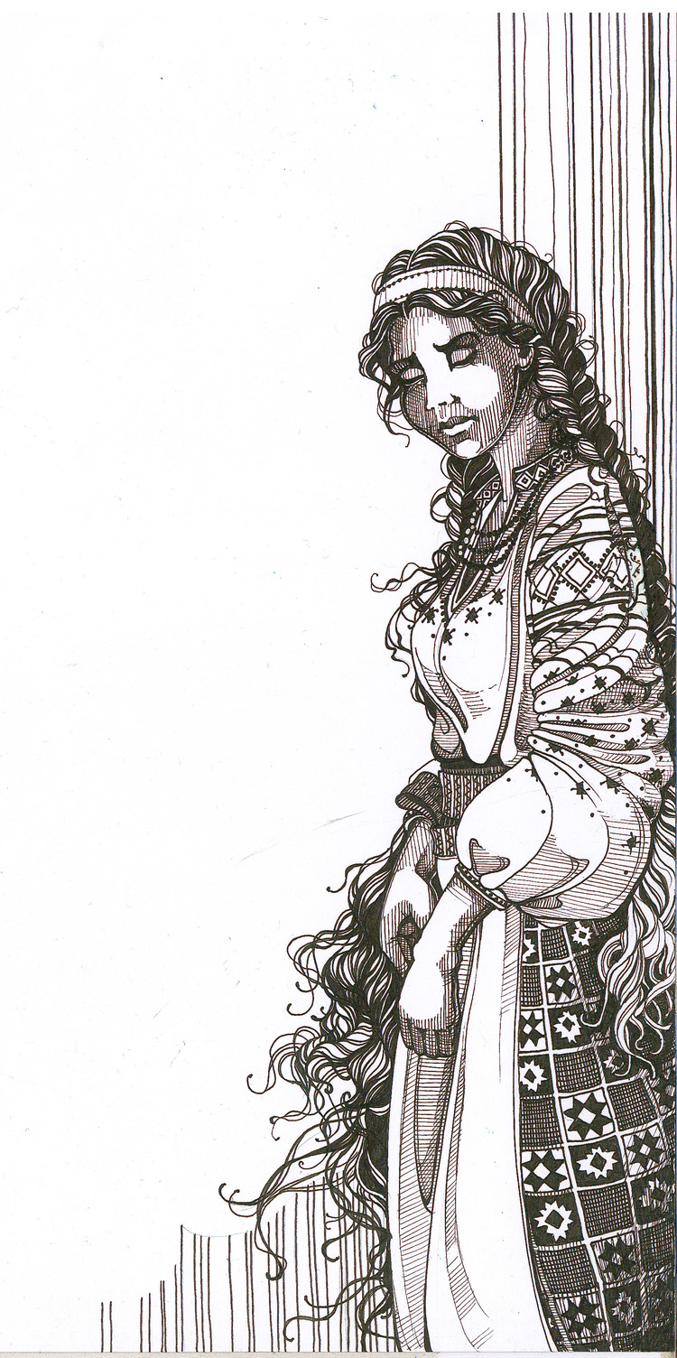
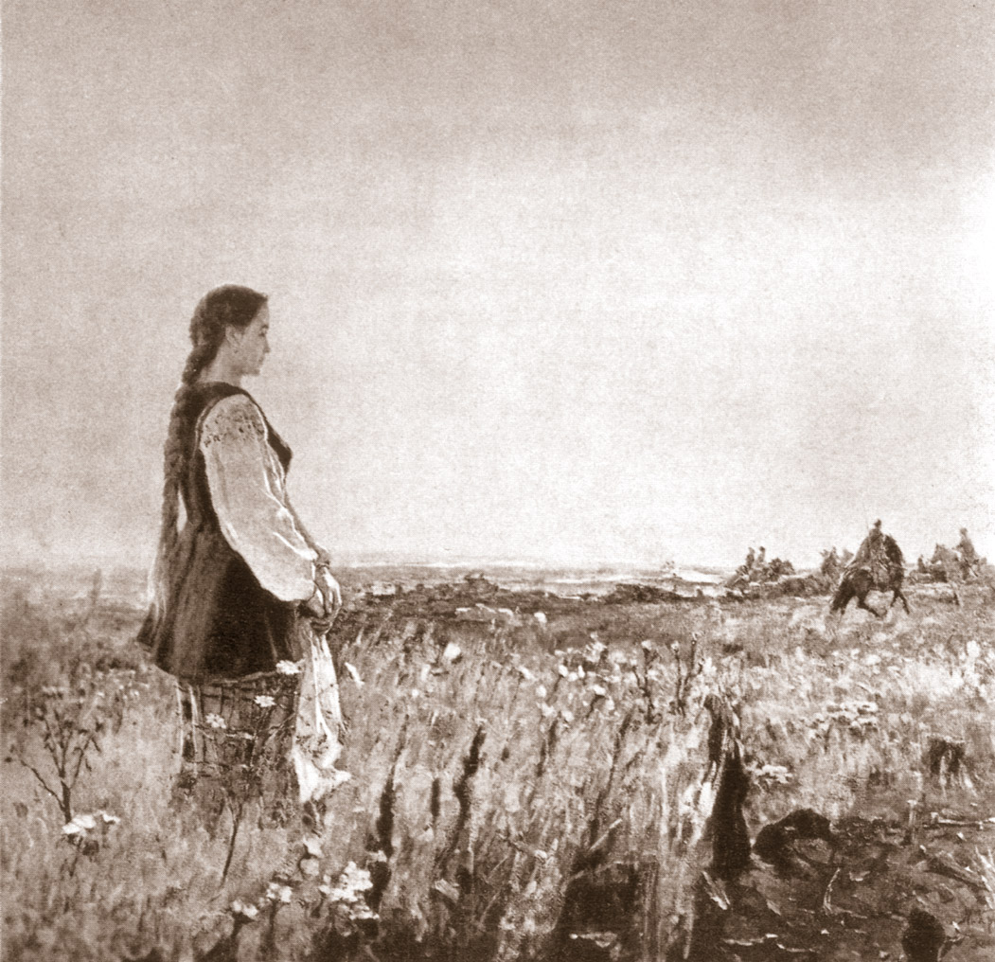
“Ця дівчина не просто так Маруся.
Це – голос наш.
Це – пісня.
Це – душа.”

Slide 9
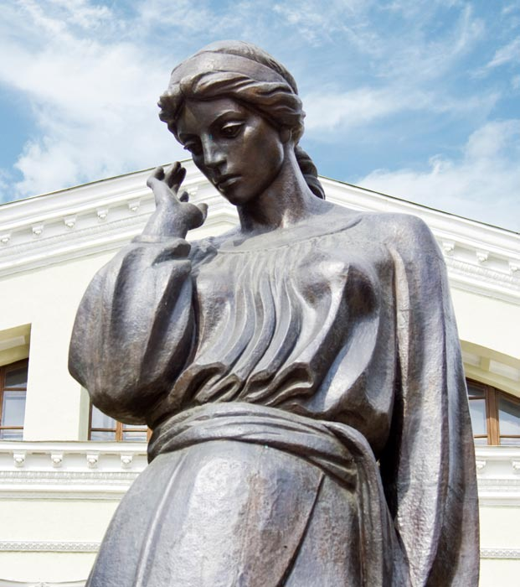
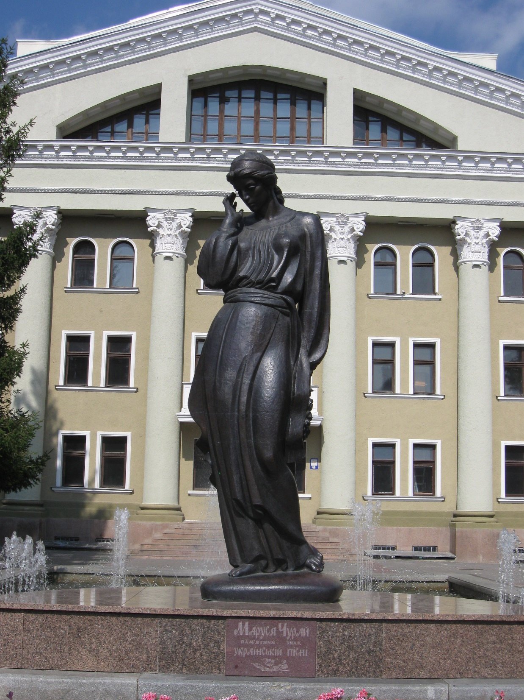

Slide 10
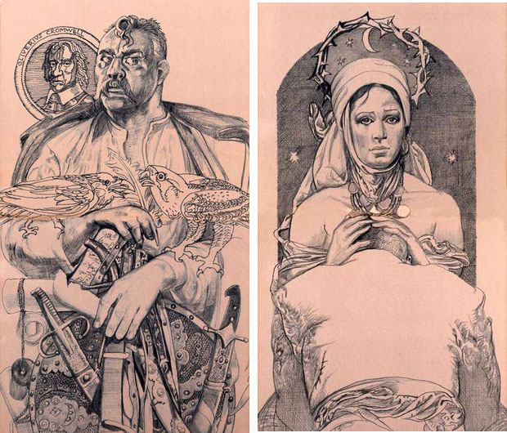
БЕРЕСТЕЧКО Історичний роман
1999
Написаний ще в 1966 — 67 роках, але не раз дописувався :після поразки 60-х років, і в безвиході 70-х, і в оманливих пастках 80-х.

Slide 11
2010 року вийшов перший прозовий твiр Л.Костенко — «Записки українського самашедшого».
Роман викликав великий ажіотаж і тимчасову його нестачу в книгарнях.

Slide 12
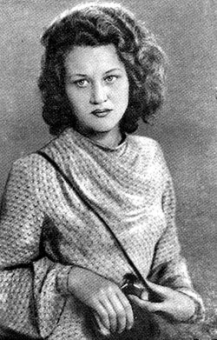
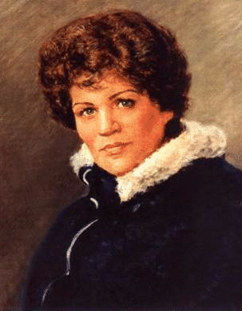
Життєве і творче кредо:
«Я вибрала Долю собі сама»
«Моя свобода завжди при мені»
«Поезія – це завжди неповторність»
«Поети – це біографи народу»

Slide 13
ПІСЕНЬКА З ВАРІАЦІЯМИ
І все на світі треба пережити, І кожен фініш – це, по суті, старт, І наперед не треба ворожити, І за минулим плакати не варт.
Тож веселімось, людоньки, на людях, Хай меле млин свою одвічну дерть. Застряло серце, мов осколок в грудях, Нічого, все це вилікує смерть.
Хай буде все небачене побачено, Хай буде все пробачене пробачено, Хай буде вік прожито, як належить, На жаль, від нас нічого не залежить...
А треба жити. Якось треба жити. Це зветься досвід, витримка і гарт. І наперед не треба ворожити, І за минулим плакати не варт.
Отак як є. А може бути й гірше, А може бути зовсім, зовсім зле. А поки розум од біди не згірк ще, – Не будь рабом і смійся як Рабле!
Тож веселімось, людоньки, на людях, Хай меле млин свою одвічну дерть. Застряло серце, мов осколок в грудях, Нічого, все це вилікує смерть.
Хай буде все небачене побачено, Хай буде все пробачене пробачено. Єдине, що від нас іще залежить, – Принаймні вік прожити як належить.

Slide 14
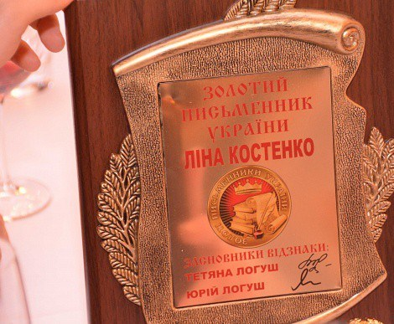
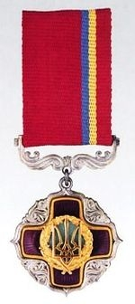
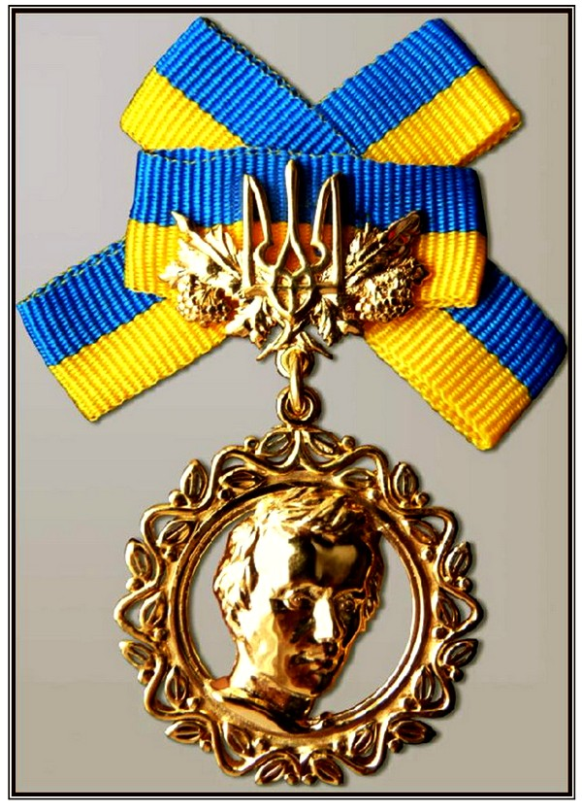

Slide 15
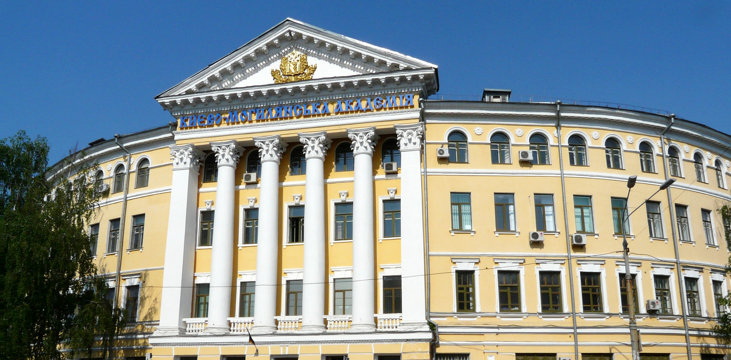

Slide 16
Дякуємо за увагу

